Slide 1

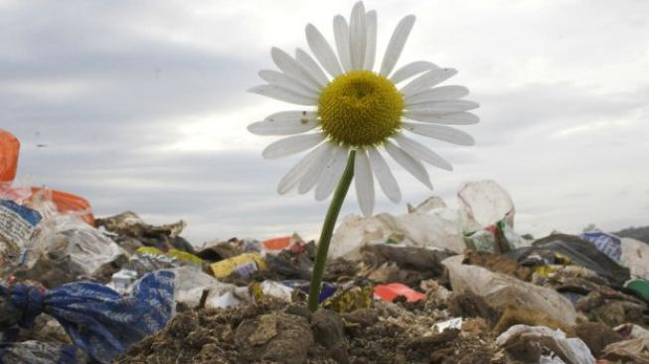
Oběhové hospodářství a obce
– dobré praxe ze zahraničí
doc. Ing. Gabriela Vaceková, Ph.D.

Slide 2

Strategie států EU v souvislosti s přechodem na CE
Města spotřebovávají 2/3 celkové energie a produkují mezi 60 až 80% emisí a téměř 50% veškerého odpadu.
V případě lineárního systému budou města spotřebovávat více než 75% přírodních zdrojů a produkovat více než 50% celkového odpadu.

Slide 3
Příklady dobré praxe plánů CE obcí ze zahraničí
Amsterdam, Nizozemsko
Maribor, Slovinsko
Londýn, Spojené království Velké Británie a Severního Irska
Paříž, Francie
Göteborg, Švédsko

Slide 4
Amsterdam, Nizozemsko
Amsterdam je jedním z prvních měst, které se cirkulární ekonomikou začalo zabývat a v roce 2017 získalo World Smart City Award za cirkulární ekonomiku.
Hlavním cílem města je dokázat, že cirkulární ekonomika je realistický a ziskový koncept.

Slide 5
Amsterdam – inspirace pro české obce
Hloubkový průzkum obce, jejich toků zdrojů, výběr hodnotových řetězců
Důraz na spolupráci
Zahrnutí do systému zadávání veřejných zakázek
Přenést CE do hmatatelných a praktických projektů, jak pro odborníky, tak pro veřejnost

Slide 6
Maribor, Slovinsko
Město Maribor (ca. 100 000 obyvatelů), se stalo průkopníkem v přechodu na cirkulární ekonomiku ve Slovinsku.
Cílem strategie je regenerace městského prostředí, kvalitní služby občanům, efektivní využívání půdy, sdílení informací a spolupráce, aby bylo co nejvíce odpadu, přebytečného tepla a/nebo odpadní vody znovu využito.

Slide 7
Maribor – inspirace pro české obce
Založení veřejně prospěšných společností pro oblasti hospodaření s odpady, energií, vodou apod.
Zařízení na zpracování odpadů – ne skládkování, ne spalování
Odstranění již existujících skládek – tzv. těžba odpadu.

Slide 8
Londýn, Velká Británie
Londýn vytvořil první strategii CE v roce 2015
Cílem bylo vytvoření tzv. route map Londýna, dále se strategie zaměřuje na nové typy podnikání díky CE, příležitosti soukromého sektoru, také veřejného sektoru především při zadávání veřejných zakázek a měla 5 cílových oblastí, na které se soustředila: stavebnictví, potraviny, textil, elektronika a plasty

Slide 9
Londýn – inspirace pro české obce
Propracovaná circular economy route map
Na každou doporučenou akci navazují její možné výstupy (outputs), výsledky (outcomes), dopady (impacts).

Slide 10
Paříž, Francie
V prvním pánu CE se podrobně věnují 15 akcím rozdělených do 5 oblastí: Plánování & Konstrukce/Stavebnictví, Opětovné použití & oprava, Podpora aktérů, Veřejné zakázky a Zodpovědná spotřeba
U každé akce jsou vypracovány také mapy aktérů, kterých se akce dotkne a harmonogram akce.

Slide 11
Paříž - Inspirace pro české obce
Zmapování aktérů a harmonogram jednotlivých částí akce v plánu CE
Aktualizace plánu po 2-3 letech
Ve strategii Paris Circular economy plan 2017-2020 je zpracována graficky interakce CE s ostatními strategickými dokumenty a plány obce.

Slide 12
Göteborg, Švédsko

Slide 13
Děkuji za pozornost!
gabriela.vacekova@econ.muni.cz

